Slide 1


Imagens Digitais em Saúde
Profa. Rosalie Barreto Belian rosalie.belian@ufpe.br Profa. Cláudia Batista Mélo, claudiabmelo@gmail.com
Medicina Clínica
Universidade Federal de Pernambuco

Slide 2
Objetivo
Apresentar conceitos de imagens médicas
Apresentar padrões, tecnologias e formatos associados a imagens médicas
Apresentar softwares visualizadores para manipulação de imagens médicas
0<number>

Slide 3
Imagens na saúde
Recurso para auxílio
  Diagnóstico
  Tratamento do paciente
Formas de aquisição
  radiológicas (radiografia, tomografia)
  medicina nuclear
  ultra-som
  fotografia (citologia, patologia, dermatologia)
  filmes (endoscopia)
  funcionais por reconstrução (tomodensitometria, ressonância magnética)
  simulações (realidade virtual)
0<number>

Slide 4
Tipos de imagens
Analógicas (físicas)
  Óticas ou eletromagnéticas
  Contínuas por natureza
  Ex.: Raio X
Digitais (virtuais)
  Matemáticas (matrizes de números)
  Facilitam o processamento, armazenamento e transmissão
  Ex.: Tomografia computadorizada
0<number>

Slide 5
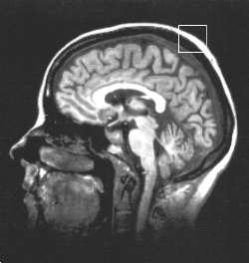
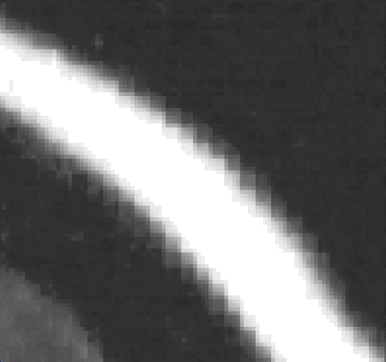
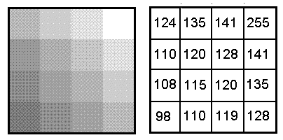
Imagem digital
0<number>

Slide 6
Imagem digital
Matriz de números
  Uma tabela bidimensional (x,y) representa uma imagem bidimensional
  Cada elemento da tabela corresponde a um elemento da superfície
  Uma tabela tridimensional é necessária para representar um volume (x,y,z) - elemento de volume (voxel)
Resolução
  Quantidade de elementos, ou pontos (pixels), por polegada
  Quanto maior a resolução, melhor a imagem e o pixel tende a ser menor
0<number>

Slide 7
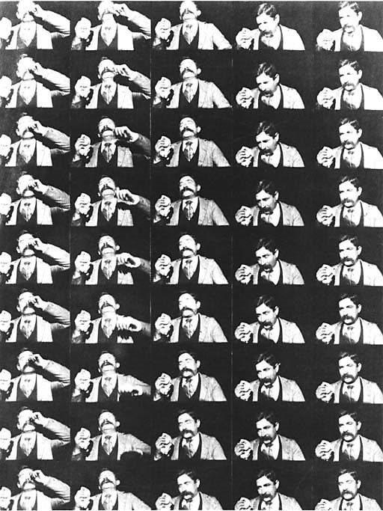


















Imagens dinâmicas
Seqüência de imagens estáticas
Mesmo conceito do cinema
O olho humano não percebe mais de 75 imagens (quadros) por segundo
30 quadros (frames) por segundo (ou FPS) já é considerada uma boa apresentação dinâmica
0<number>

Slide 8
A tecnologia da informação atuando em imagens
Geração direta da imagem
  tomografia axial computadorizada
  tomografia por emissão de positrons
  ressonância magnética
Processamento da imagem digital
  melhoria na qualidade da imagem
  identificação quantitativa de parâmetros clínicos (medidas, superfícies, densidades, etc.)
  interpretação (reconhecimento de padrões, cálculos, etc.)
0<number>

Slide 9
A tecnologia da informação atuando em imagens
Armazenamento
  discos magnéticos
  CD ROMs
  facilitando o gerenciamento:
    reduzindo volumes
    facilitando o acesso e indexação
Transmissão para locais remotos
  permite a consulta rápida por profissionais em locais afastados
  melhora o atendimento (teleradiologia, etc.)
Compressão da imagem
  reduz o armazenamento e tempo de transmissão
0<number>

Slide 10
Etapas do processamento da imagem
Aquisição
Imagem
fonte
Imagem
recuperada
Digitalização
Pré-processamento
Imagem
digital
Armazenamento
Imagem
interpretada
Imagem
decomposta
Interpretação
Representação
Segmentação
Parâmetros
0<number>
Notes:
leplay2004@hotmail.com

Slide 11
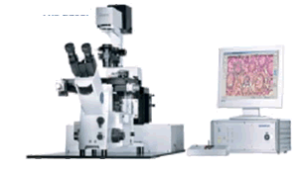
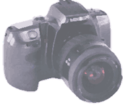
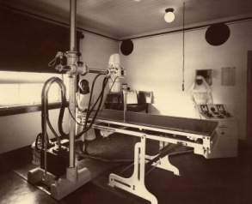
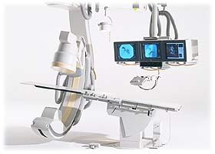
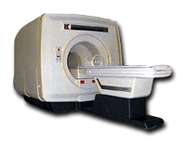
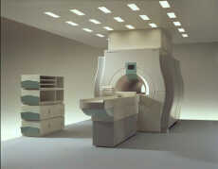
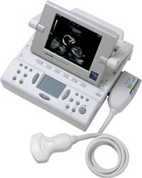
Etapas - Aquisição
Processo analógico
  Imagens externas
    Fotografia
    Microscopia
  Imagens internas
    Raios X
      Radiografia
      Fluoroscopia
      Tomografia
    Ressonância magnética
    Ultra-som
0<number>

Slide 12
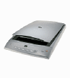
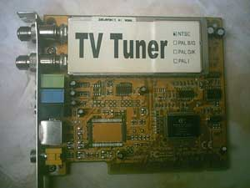
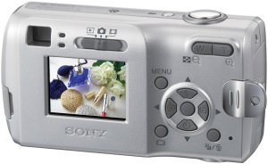
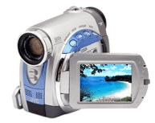
Etapas - Digitalização
Conversão de imagem analógica para digital
Equipamentos
  scanners
  placas de captura de vídeo
  câmaras digitais
  filmadoras digitais
Arquivo salvo
  Vários padrões (BMP, GIF, JPEG, MPEG, DICOM, etc.)
  Compressão
0<number>

Slide 13
Formatos de arquivo
BMP
  Bitmap (mapa de pontos), sem qualquer tipo de compressão
GIF
  Compressão através da redução na paleta de cores
JPEG
  Compressão através de perda na qualidade
MPEG / AVI / WMV / MOV
  Imagens dinâmicas que podem fazer uso de CODEC´s (codificadores/decodificadores)
DICOM
  Veremos logo mais adiante...
0<number>

Slide 14
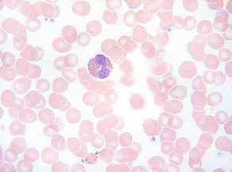
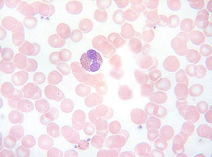
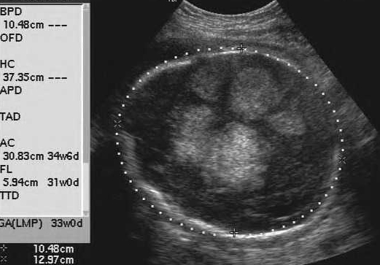
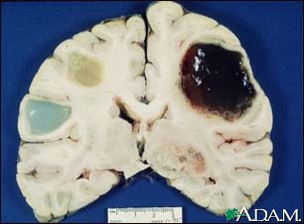
Etapas - Pré-processamento
Visualização
  Melhora a imagem obtida por um equipamento
  Efeitos: contraste, redução do ruído, eliminação de imperfeição, etc.
Automação
  Realização de tarefas repetitivas
  Reconhecimento de padrões, contagens, etc.
Quantificação
  Medição de elementos específicos na imagem
  Densidades, superfícies
0<number>

Slide 15
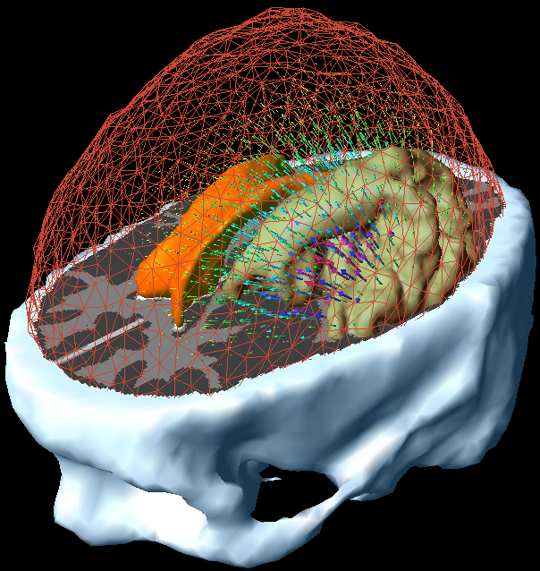
Etapas - Segmentação
Isola elementos da imagem
  órgãos
  vasos
  células
Identificação das diferenças de densidade em volta dos limites do objeto
  mantém os pixels cuja densidade está entre os limites máximo e mínimo de intensidade
0<number>

Slide 16
Etapas - Representação
Medição da superfície ou volume
  volume cardíaco
  volume de um tumor
Quantificar retração
  vascular
Avaliar a textura
  densidade óssea
Contar elementos
  células
0<number>

Slide 17
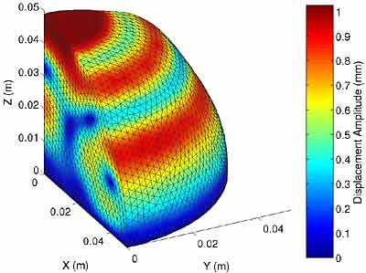
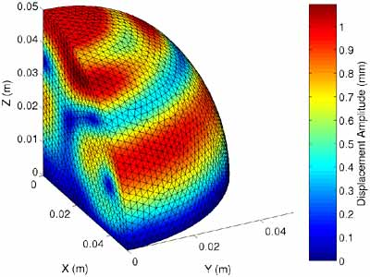
Etapas - Interpretação
Extremamente complexa
Requer conhecimento de diversas disciplinas
  estruturas e parâmetros identificados têm que ser comparados com estruturas já conhecidas
  classificação
  combinação de imagens obtidas de diferentes métodos de captura e/ou dados clínicos
Sem tumor
Com tumor
0<number>

Slide 18
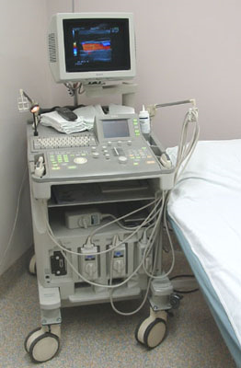
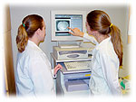
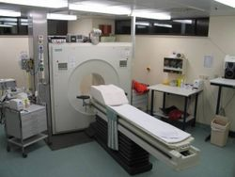
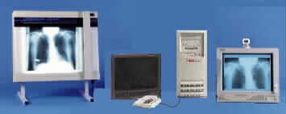
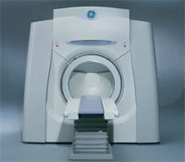
PACS
Picture Archiving and Communication System
  Computadores ou redes dedicados para:
    arquivamento
    processamento
    comunicação
    acesso rápido
    apresentação
0<number>

Slide 19
DICOM
Digital Imaging and Communications in Medicine
  Conjunto de padrões para uso, armazenamento e transmissão de imagens médicas
  Reúne todas as informações em um único conjunto de dados
  Pode utilizar diversos tipos de compressão, inclusive JPEG, LZW e Run-Length Encoding (RLE)
  Utiliza TCP/IP para a comunicação
0<number>

Slide 20
Informações disponibilizadas em DICOM
Nome do paciente
Identificador do paciente (ID)
Data de nascimento
Sexo
Idade
Peso
Histórico adicional
Posição
Descrição
Data e hora do estudo
Modalidade
Modelo do fabricante
Tipo da imagem
Data e hora de aquisição
Nome da instituição
Departamento
Nome da estação
Nome do operador
0<number>

Slide 21
Alguns visualizadores
Julius
  Software destinado à pesquisa
  Não é pago
MRIcro
  Não é pago
VolView
  Versão não paga
  Versão profissional
  http://www.kitware.com/products/volview.html
Invesalius
0<number>

Slide 22
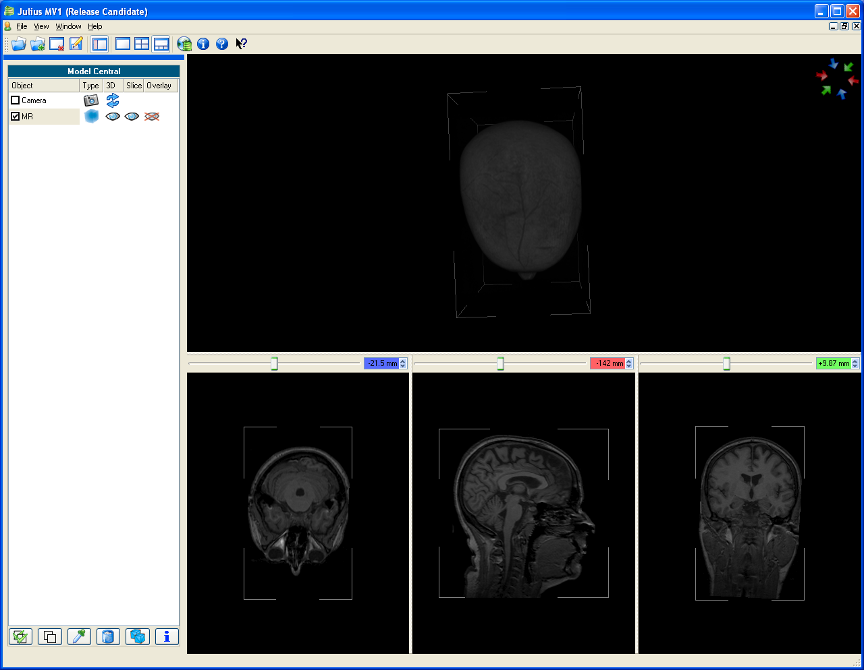
Julius
0<number>

Slide 23
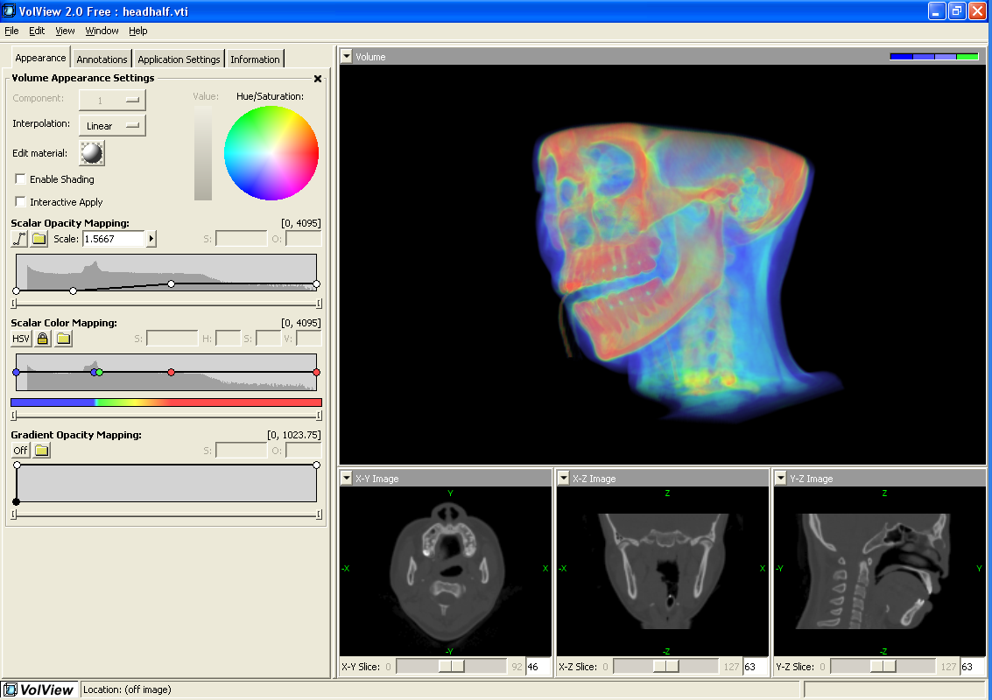
VolView
0<number>

Slide 24
Aplicações de
Realidade Aumentada na Saúde
0<number>

Slide 25
Reflexões
Auxílio no Estudo de Medicina
Auxílio no Diagnóstico de doenças
Auxílio na Orientação e Comunicação de Pacientes
  estreitando a relação médico-paciente, permitindo a explicação de doenças de maneira simples e objetiva
Geração de indicadores para direcionamento da aplicação dos recursos em Saúde
0<number>
Notes:
Aplicação
Pelo seu dinamismo, o Homem Virtual torna-se uma eficiente complementação ao ensino médico convencional, geralmente baseado em métodos estáticos (aulas descritivas, livros, autópsias). Nas universidades e faculdades de medicina e ciências da saúde, é uma ferramenta de apoio ao professor. Em poucos minutos, proporciona aos alunos a compreensão de procedimentos que levariam horas para serem absorvidos através de leituras ou explicação oral.
Ele também estreita a relação médico-paciente, permitindo a explicação da doença de maneira simples e objetiva. A linguagem visual dinâmica ajuda o paciente a entender o próprio corpo, suas alterações, a ação dos medicamentos e como acontece uma cirurgia. Ele sente-se mais seguro, estabelece uma relação de confiança com o médico e adere melhor ao tratamento.

Slide 26
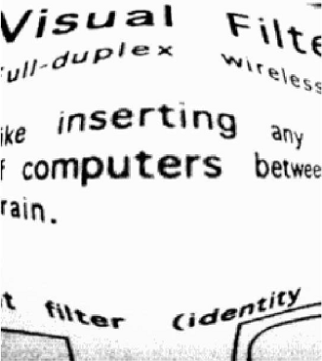
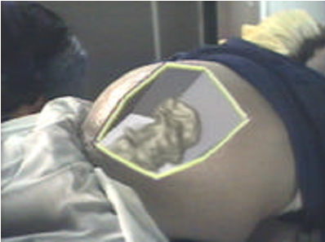
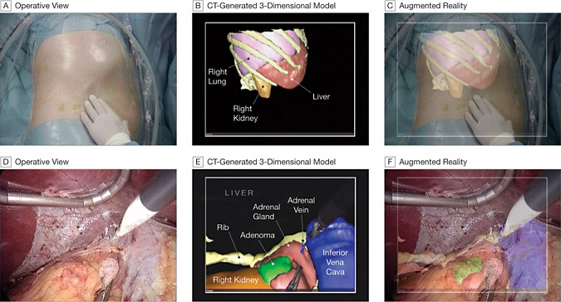
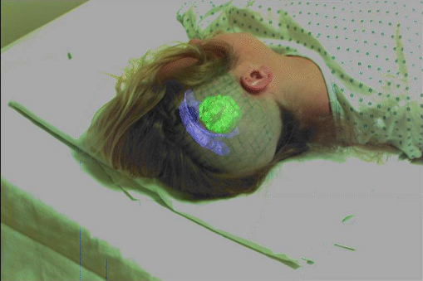
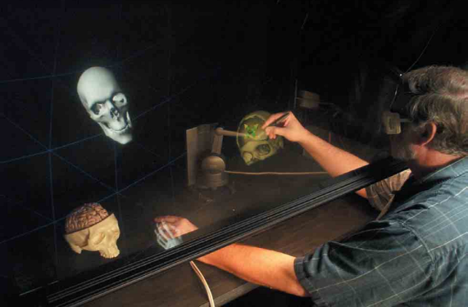
Características
Procedimentos menos invasivos
Ajuda à deficiência visual
Reabilitação
Auxílio a cirurgia
Cirurgia assistida
Modelagem de Implantes
0<number>

Slide 27
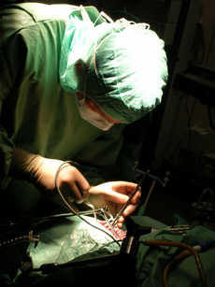
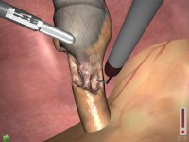
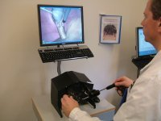
Conclusões
O uso de técnicas de Realidade Aumentada pode melhorar as condições de cirurgia, aprendizado e resolutividade da saúde, tanto pública como privada.
“O mundo virtual encontra o mundo real”
[Emerging Technologies Conference 2007]
0<number>

Slide 28
Bibliografia
Degoulet & Fieschi, Introduction to Clinical Informatics
Bemmel & Musen, Medical Informatics
Digitalizando imagens
  http://www.epub.org.br/informaticamedica/n0102/consultoria.htm
Usando o computador para processamento de imagens medicas
  http://www.epub.org.br/informaticamedica/n0106/imagens.htm
WikiPedia
  http://en.wikipedia.org/wiki/Medical_imaging
  http://en.wikipedia.org/wiki/DICOM
  http://en.wikipedia.org/wiki/Digital_imaging
NEMA
  http://medical.nema.org/
Realidade Aumentada
  RT Azuma et al - Presence: Teleoperators and Virtual Environments(1054-7460), 1997 - cvmt.dk
  Rodrigues, Carlos Eduardo M.; Kerlner, Judith; Teichrieb, Veronica. UM DISPOSITIVO HÁPTICO DE AUXÍLIO À NAVEGAÇÃO PARA DEFICIENTES VISUAIS”. TCC, CIN-UFPE, 2006;
  Santos Filho, C O – (TCG) Estudo e Aplicação da Tecnologia de Realidade Aumentada, 2005
  T Starner, S Mann, B Rhodes, J Levine, J Healey, D et al - Presence: Teleoperators and Virtual Environments, 1997 - cc.gatech.edu
0<number>

